Slide 1
родословная
Семьи Уточкиных
Романово-Борисоглебский уезд, Малаховская Волость, с. Устье

Slide 2
«Устье » – старинное село. Оно входило в Малаховскую волость Романово-Борисоглебского уезда. В середине XIX века здесь проживало более трехсот человек, были построены мельница и заводы: два маслобойных и один уксусный. (Естественно, слово «завод» не должно вводить нас в заблуждение: в те времена заводом могли назвать промышленное производство даже с одним работником!) Селяне занимались извозом, кузнечным делом. Здесь был постоялый двор, конюшня, питейное заведение для проезжающих.

Slide 3
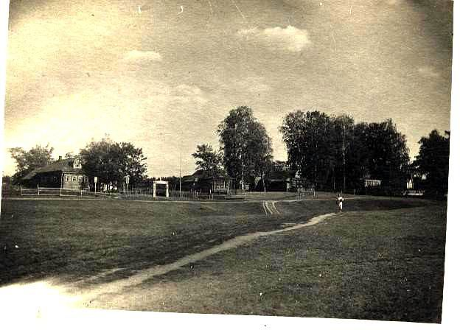
Село было значительным , купеческим .Купцы Кураповы и Капустины имели несколько барж. Именно здесь предположительно начиналось бурлацкое движение . Купцы Уточкины имели свой магазин ,конюшню , земли.
Центр села Устья .

Slide 4
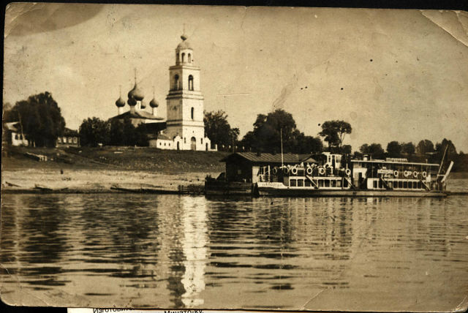
Вид с лодки на реке Волга

Slide 5
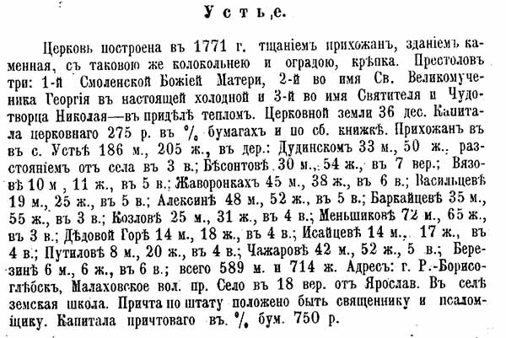

Slide 6
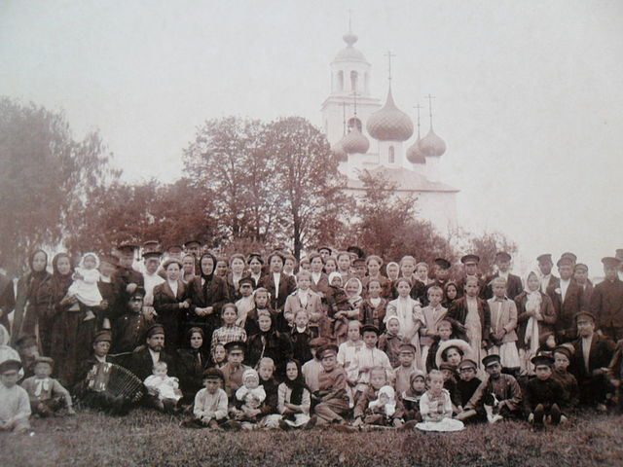
Прихожане с.Устья .фото сделано на 100 летие церкви 1878г

Slide 7
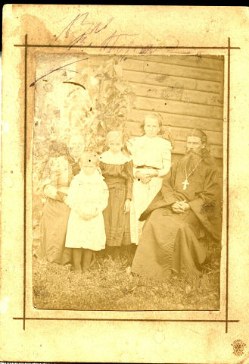
Священник Смоленской церкви протоиерей Николай 1906год.

Slide 8
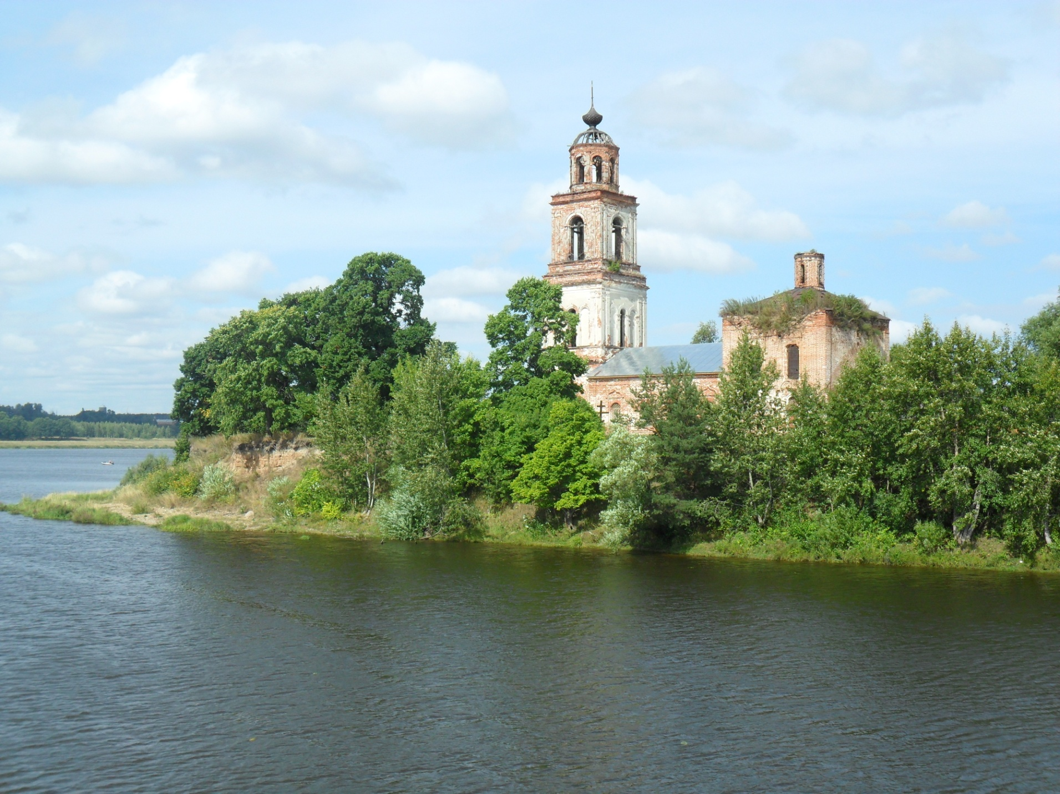
Современный вид церкви 2014г

Slide 9
Каждый из нас принадлежит к какому-то роду, даже к двум - роду по отцу и роду по матери.
Уточкин Петр Павлович 1786 г.р.
Уточкина Арина Гавриловна 1786 г.р.
Уточкин Сысой Павлович 1791 – 1875
Уточкина Анастасья Ивановна 1792 г.р.
Уточкин Феофан Павлович 1807 г.р.
Уточкина Парасковья Иванова 1809 г.р.
Мария Петровна 1815 - 1896
Александра Петровна 1832 г.р.
Павел Петрович 1835 – 1897
Уточкина Парасковья Евдокимовна 1833 г.р.
Наталья 1816-1883
Евпраксия 1832 г.р.
Маргарита 1836 г.р.
Александр 1816 г.р.
Надежда Семенова 1824 г.р.
Клавдия 1839 г.р.
Никита Яковлев 1815 г.р.
Уточкин Николай Павлович 1865-1922
Александра Александровна 1874-1987
Таисия Егоровна 1904 г.с.
Любовь Ивановна 1844 -1964
Мария Павловна 1876-1947
Никольский Константин Павлович 1878 г.р.
Уточкина Анна Петровна 1851 г.р.
Агрипина Яковлева 1892 г.р.
Александра Александровна 1844 г.р.
Мария Яковлева 1865 г.р.
Николай Константинович
Александр 1913 г.с.
Александр Яковлев 1868 г.р.
Мария Александровна 1846 г.р.
Алексий 1914 г.с.
Людмила Николаевна 1925 – 2006
Первов Владимир Артемьевич 1925 -1974
Петр 1904 г.с.
Вера Александровна 1849 г.р.
Арина 1906 г.с.

Slide 10
Николай 1911гр
Павел 1919-1974
Первов Александр Владимирович
Рита
Первов Артемий Владимирович
Агафонова Вера Ивановна
Александра 1901гр
Люся
Вячеслав 1915-1926
сын
Феофания 1898гр
Первов Владимир Артемьевич 1978 г.р.
Грачева Любовь Борисовна 1979 г.р
Ариадна 1917-1984
Ушаков Александр Андреевич 1911-1977
Ушаков Владимир Александрович 1943 г.р.
Серякова Татьяна Ивановна 1941 г.р.
Муза 1922-1946
Гусев Папий 1917гр
Первов Владислав Владимирович
Гусев Олег Папиевич 1946-2005
дочь
Елена 1909гр
Соловьев Николай Павлович
Соловьёв Юрий Николаевич 1927гр
Ирина
Соловьёва Наталья Юрьевна
Мурашов
Вера 1906гр
Зайцев Алексей Михайлович 1902-1948
Мурашова Ирина
дети
Мурашов Василий
Ушакова Юлия Владимировна 1969 г.р.
Алтунин Николай Николаевич 1968-2008
дети

Slide 11
Анна 1932гр
Ходаковский Пётр Григорьевич 1929гр
Алексей 1950 гр
Игорь 1984гр
Алтунин Игорь Николаевич 1999 г.р
Зинаида 1937гр
Капитонов Юрий Васильевич
Татьяна Юрьевна
Балашов Николай Алексеевич
Кирилл Николаевич
Вера Николаевна
Аглаида 1936гр
Бекенёв Вячеслав Иванович 1933гр
Александр 1959гр
дети
Борис 1926-1972
Вялова Фаина Александровна 1929гр
Николай 1955гр
Малышева Людмила Михайловна 1955гр
Дмитрий 1978гр
Юрий 1985гр
Алла 1952-2005
Заводчиков Юрий Фёдорович
Скворцова Анна Евгеньевна 2002гр
Светлана Юрьевна 1978гр
Скворцов Евгений Владимирович 1978гр
Фёдор Евгеньевич 2012гр
Марина Юрьевна 1985гр
Копен Кимерман 1985гр
дочь

Slide 12
Мне известно от своих родственников , что мои предки происходят из старого купеческого рода - именитых купцов староверов. Родовому дому сейчас около 400 лет . Его строил купец Уточкин Павел для своих домочадцев , где и родились его три сына : 1786 г.р. , Сысоя 1791 г.р. и Феофана1807 г.р.Братья выросли, женились и разъехались по разным сторонам.Старший Пётр остался в родительском доме,средний Сысой в этом же селе обзавёлся своим двором,а Феофан уехал в Москву.(о нём нам ничего не известно)Моя ветка происходит по линии Петра Павловича-старшего из сыновей.Внук Петра Павловича Николай павлович 1865г.р. намного преумножил хозяйство своего деда.При нём была расширена конюшня на 15 породистых лошадей, построено 5 дворов .К 40 годам Николай Павлович имел 9 дворов,конюшню с породистыми рысаками,Маслобойный завод и двести гектар земли.Женат был трижды и имел четырёх детей от второй жены.Первая Александра умерла от болезни через год после свадьбы в возрасте 23 годов.Вторую жену (по слухам)Николай Павлович запорол возжами,учинив в прелюбодеянии.Третья жена Любовь Ивановна из обедневшего рода города Данилова была отдана ему в жёны в возрасте 18 лет.У них помимо четырёх детей от второго брака родились девять детей шесть девочек и 3 мальчика.Николай умер младенцем,Вячеслав в 11 лет от (припадка),Павел страдал ДЦП и умер в55 лет.Приёмные дети умерли все до 1914 года,предположительно от тифа.Седьмая из детей дочь Ариадна1917 года рожд.вышла замуж в 19 лет за Ушакова Александра Андреевича 1911 г.р.принадлежавшева к дворянскому роду .Ариадна и Александр переехали в Ярославль в 1936 годузакончили школу рабочей молодёжи и поступили нп завод. По призыву в армию Александр воевал на финской а,в ВВо время войны 62 завод эвауикуировали в Челябинск.Там в 1943 году родился мой дед Ушаков Владимир Александрович.В 1968 году он женится на моей бабушке Серяковой Татьяне Ивановне из мещанского рода Ермаковых.В 1969 году рождается моя мама Юлия,а в 1999 Я.

Slide 13
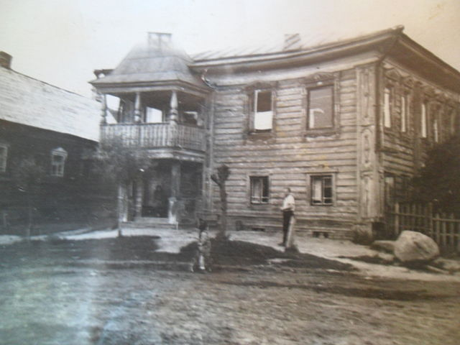
Наш дом в селе Устье после раскулачивания.

Slide 14
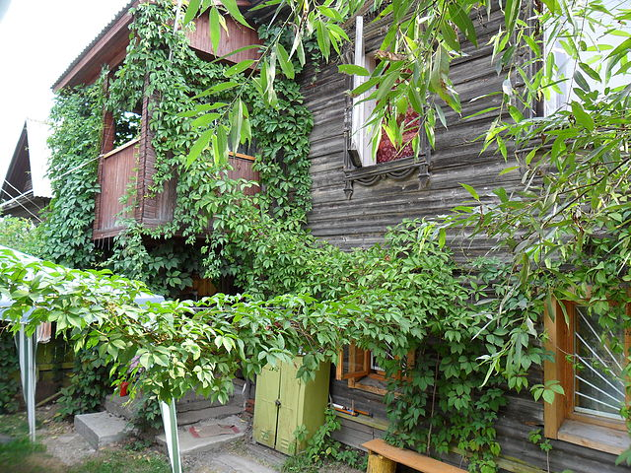
Родовой дом в селе Устье 2012год .

Slide 15
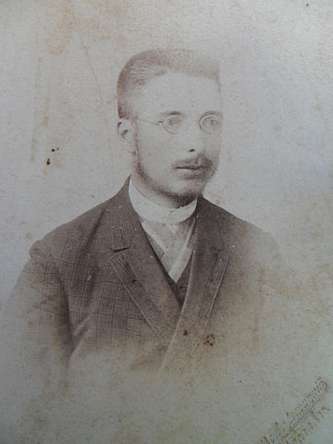
Купец первой гильдии Уточкин Николай Павлович. 1865-1922

Slide 16
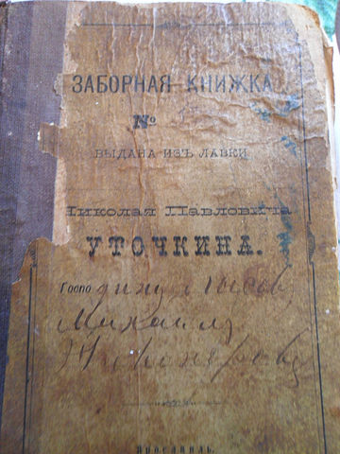
Заборная книга из лавки Уточкина Николая Павловича

Slide 17
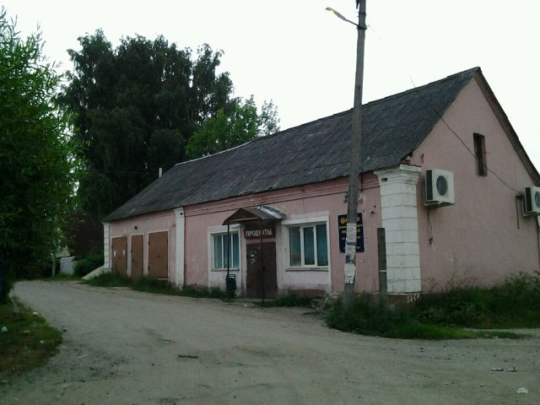
Бывшая лавка купцов Уточкиных.2014 год.

Slide 18
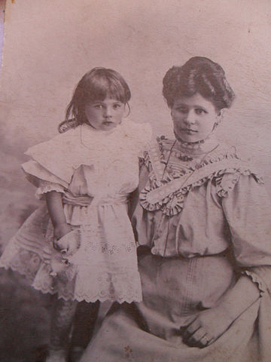
Уточкина любовь Ивановна с дочерью Верой . 1908 год

Slide 19
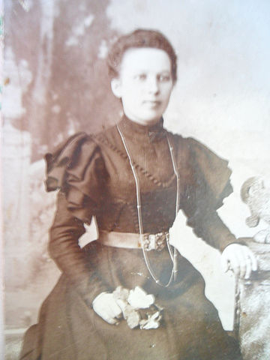
Уточкина Мария Павловна 1898 год

Slide 20
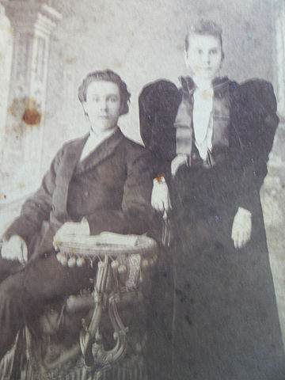
Уточкина Александра Александровна с братом . 1896 год

Slide 21
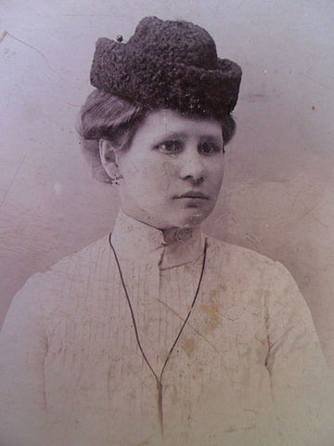
Уточкина Любовь Ивановна1902год

Slide 22
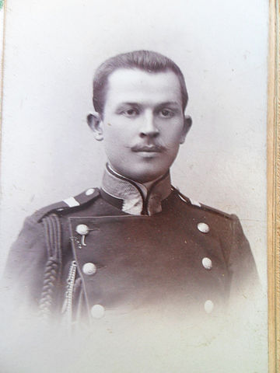
Никольский Константин Павлович , Костромской дворянин - муж Уточкиной Марии Павловны.1906 год.

Slide 23
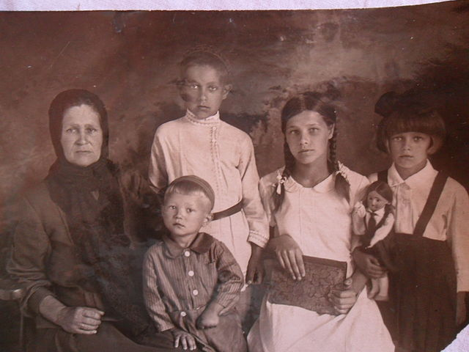
Уточкина Любовь Ивановна с внуками 1933 год

Slide 24
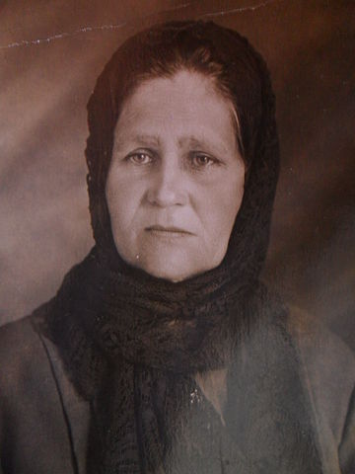
Уточкина Любовь Ивановна 1933 год

Slide 25
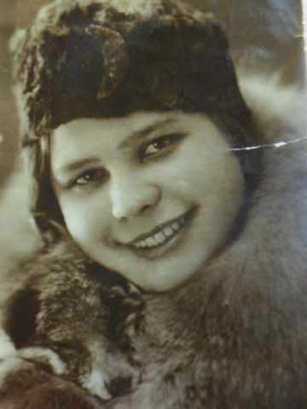
Уточкина Ариадна Николаевна 1936 год

Slide 26
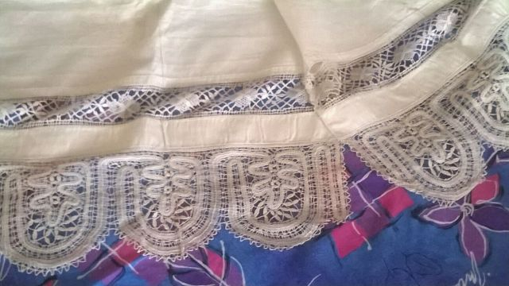
Рукоделие купеческих дочерей.

Slide 27
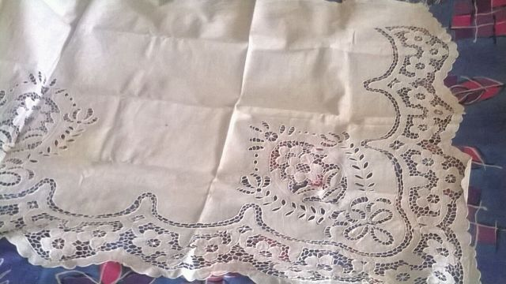
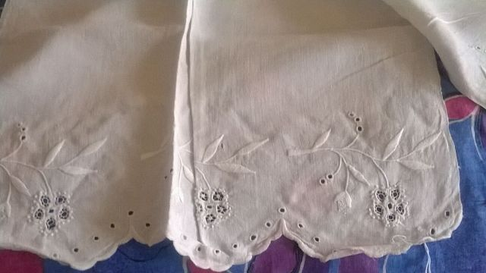
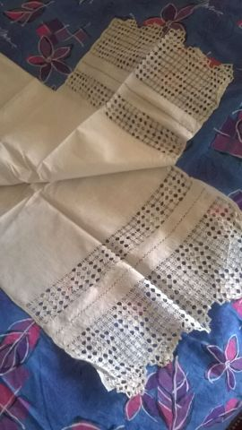
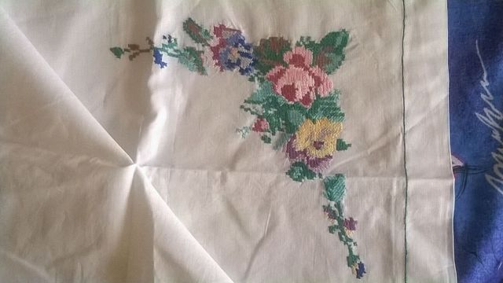

Slide 28
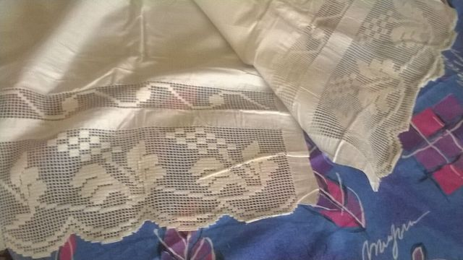
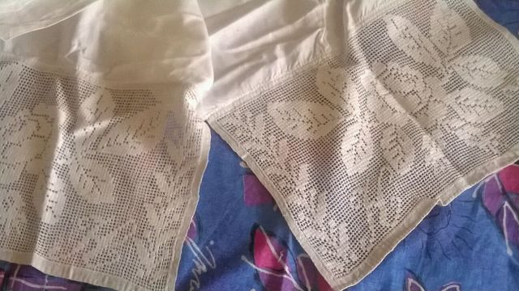
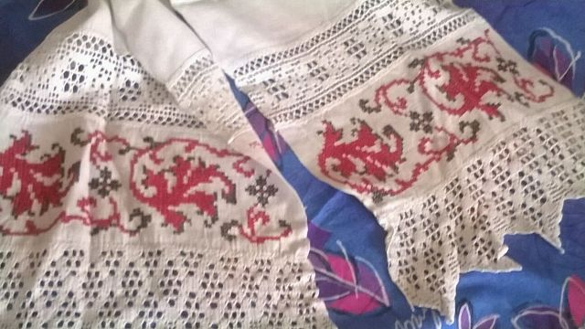
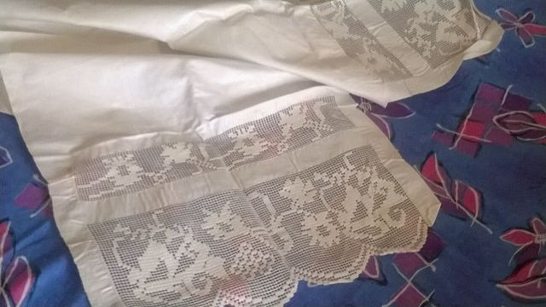

Slide 29
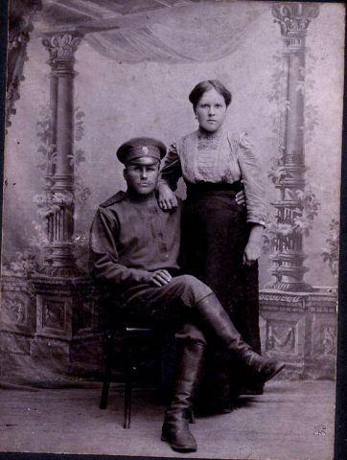
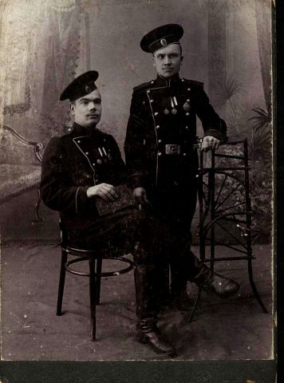
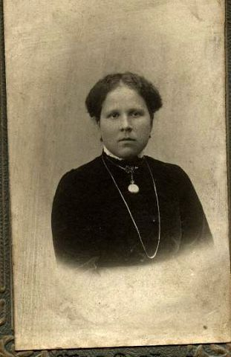
Те , о которых ничего не известно.

Slide 30
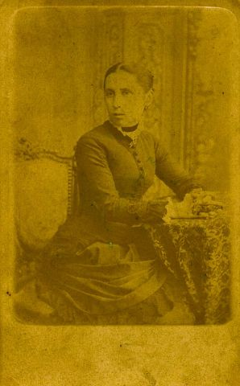
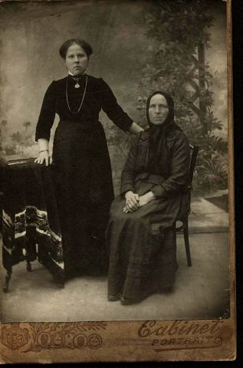
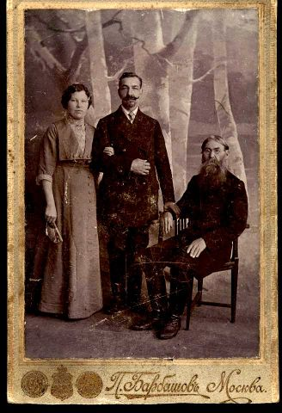

Slide 31
Истории наших родов очень интересны, часто драматичны, и могут многому нас научить. В наших родах было всё – и хорошее, и плохое. Наши предки жили, любили, творили, страдали, умирали, и наша родовая память хранит всё это.

Slide 32
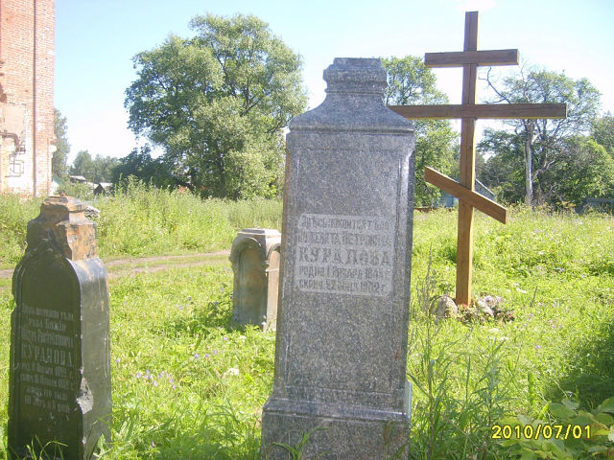
Со временем, кладбище у церкви было разорено. Некоторые надгробья были вывезены в неизвестном направлении , а это лишь те ,которые удалось сохранить. 2014 год.

Slide 33
Старые дома села Устья

Slide 34
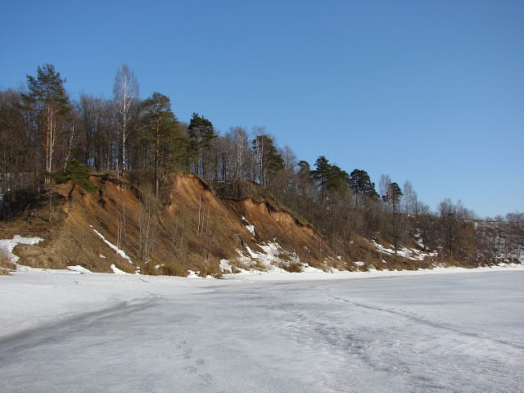
Природа села

Slide 35
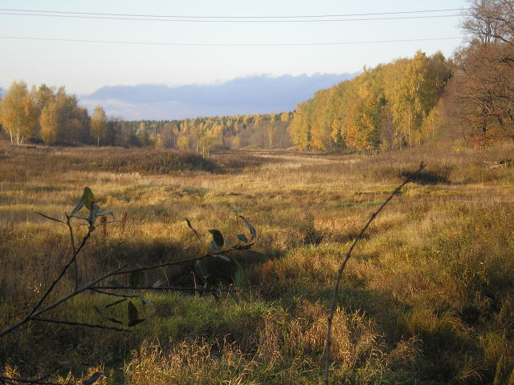
На этом месте когда-то стояла купеческая конюшня.

Slide 36
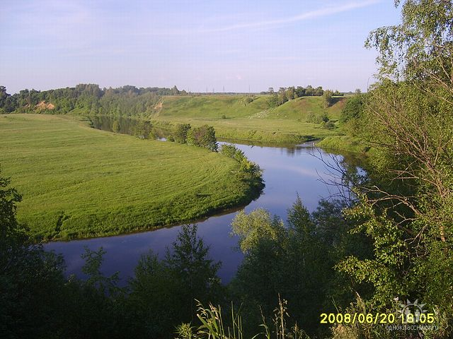
Река Ить. Заливные луга купцов Уточкиных.

Slide 37
Река Ить

Slide 39
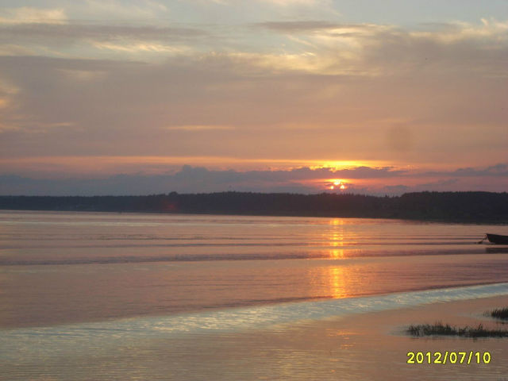
Река Волга.

Slide 40
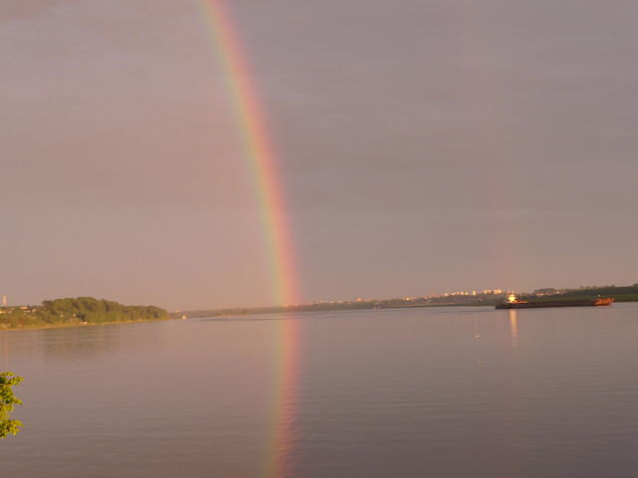
Река Волга

Slide 41
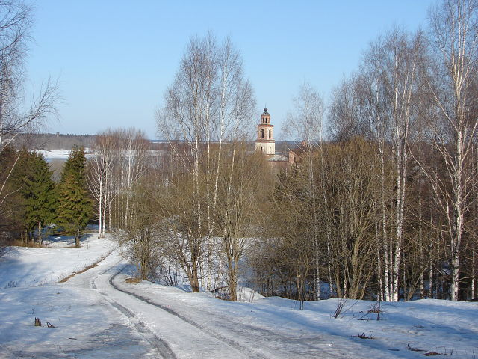

Slide 42
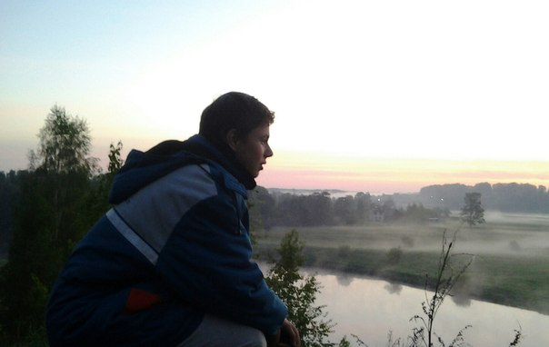
Презентацию подготовил ученик 9 класса Алтунин Игорь. Спасибо за внимание! руководитель : Алтунина Ю.В 2014 год.

